Slide 1

Explorando o Dataset CAGED: Estrutura, Conteúdo e Informações Principais
Análise do dataset sobre o mercado de trabalho brasileiro
Grupo 01:
Nataniel Geraldo Mendes Peixoto
Nelson de Campos Nolasco
Rubia Coelho de Matos
Notes:
Apresentação do Tema e da Equipe --- Neste trabalho, vamos explorar o dataset CAGED, que fornece informações cruciais sobre o mercado de trabalho brasileiro. Abordaremos sua estrutura, principais conteúdos e as informações que podem ser extraídas para análise e aplicação prática.

Slide 2
Introdução ao dataset CAGED
Notes:
O CAGED, Cadastro Geral de Empregados e Desempregados, é um importante instrumento do Ministério da Economia do Brasil. Ele é utilizado para monitorar as movimentações do emprego formal no país, fornecendo dados valiosos para análises e formulação de políticas.

Slide 3
O que é o CAGED
Registro Administrativo de Emprego
O CAGED é um registro que compila dados sobre as contratações e demissões no mercado de trabalho formal brasileiro.
Compreensão da Dinâmica do Emprego
Os dados do CAGED ajudam a entender a dinâmica do emprego no Brasil, oferecendo insights sobre o mercado de trabalho.
As informações coletadas pelo CAGED são essenciais para a formulação e avaliação de políticas laborais eficazes no país.
Políticas Laborais
Notes:
O CAGED é um registro administrativo que reúne informações sobre contratações e demissões no mercado de trabalho formal. Ele é uma fonte primária para compreender a dinâmica do emprego no Brasil e é essencial para a formulação de políticas laborais.

Slide 4
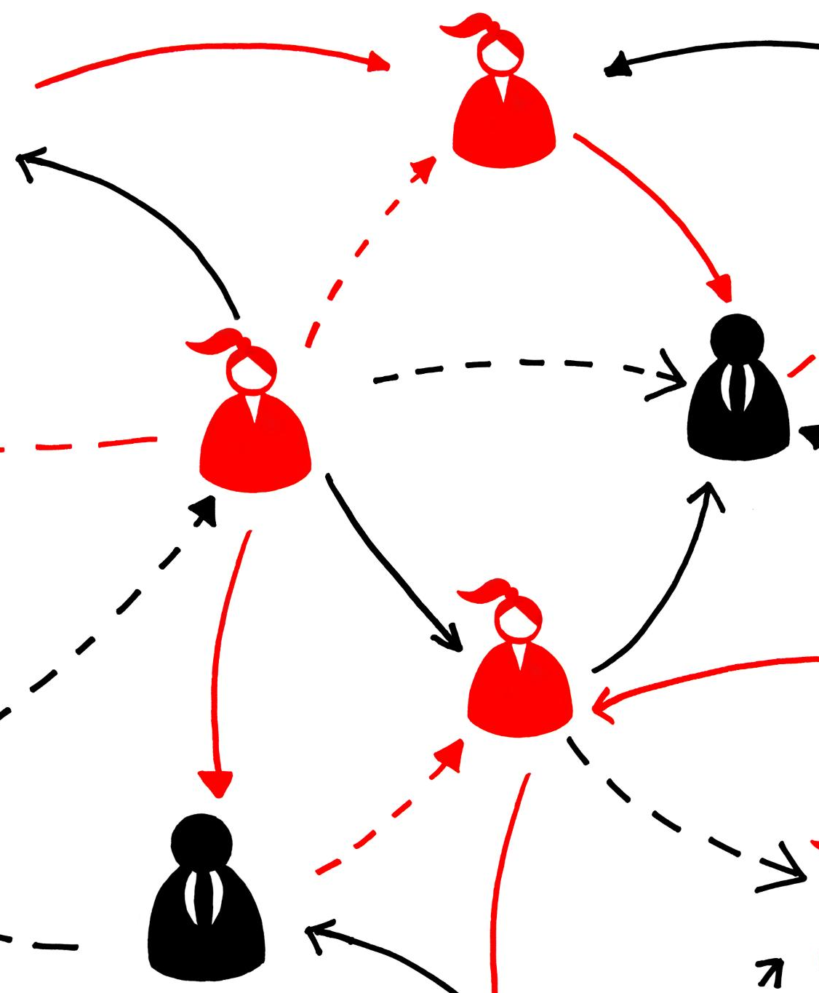
Fontes de dados e atualização
Fonte de Dados do CAGED
O CAGED é alimentado por dados fornecidos pelas empresas ao Ministério da Economia, sendo uma fonte essencial para análise de mercado.
Atualização Mensal
As informações no CAGED são atualizadas mensalmente, assegurando dados precisos sobre as movimentações no mercado de trabalho.
Movimentações do Mercado de Trabalho
Os dados coletados refletem as movimentações mais recentes do mercado de trabalho, permitindo análises abrangentes.
Notes:
O CAGED é alimentado por dados fornecidos pelas empresas ao Ministério da Economia. As informações são atualizadas mensalmente, garantindo que os dados reflitam as movimentações mais recentes do mercado de trabalho.

Slide 5
Constituição do dataset CAGED
Notes:
Para uma análise eficaz do CAGED, é fundamental entender sua estrutura de dados e as variáveis que compõem o dataset. Vamos explorar a configuração do dataset, as principais informações contidas e como os dados são atualizados.

Slide 6
Estrutura dos dados
Estrutura de Tabelas
O Dataset CAGED é organizado em tabelas que registram cada movimentação de emprego, facilitando o acesso às informações;
O tabela principal possui 28 colunas, com dados dos trabalhadores e empresas:
competênciamov | região | uf | município | seção | subclasse | saldomovimentação
202502 | 4 | 41 | 410840 | M | 7112000 | -1
cbo2002ocupação | categoria | graudeinstrução | idade | horascontratuais | raçacor | sexo
715315 | 101 | 7 | 33 | 44 | 1 | 1
tipoempregador | tipoestabelecimento | tipomovimentação | tipodedeficiência | indtrabintermitente | indtrabparcial | salário
0 | 1 | 40 | 0 | 0 | 0 | 2752,2
tamestabjan | indicadoraprendiz | origemdainformação | competênciadec | indicadordeforadoprazo | unidadesaláriocódigo | valorsaláriofixo
3 | 0 | 1 | 202502 | 0 | 5 | 2752,2
Notes:
O dataset CAGED é estruturado em tabelas que contêm entradas sobre cada movimentação de emprego. Essa estrutura permite fácil acesso e análise das informações, facilitando a identificação de padrões e insights.

Slide 7
Processamento de dados
Notes:
A coleta e o processamento de dados do CAGED envolvem uma metodologia rigorosa para garantir a qualidade e a confiabilidade das informações. Vamos discutir as técnicas utilizadas e os desafios enfrentados nesse processo.

Slide 8
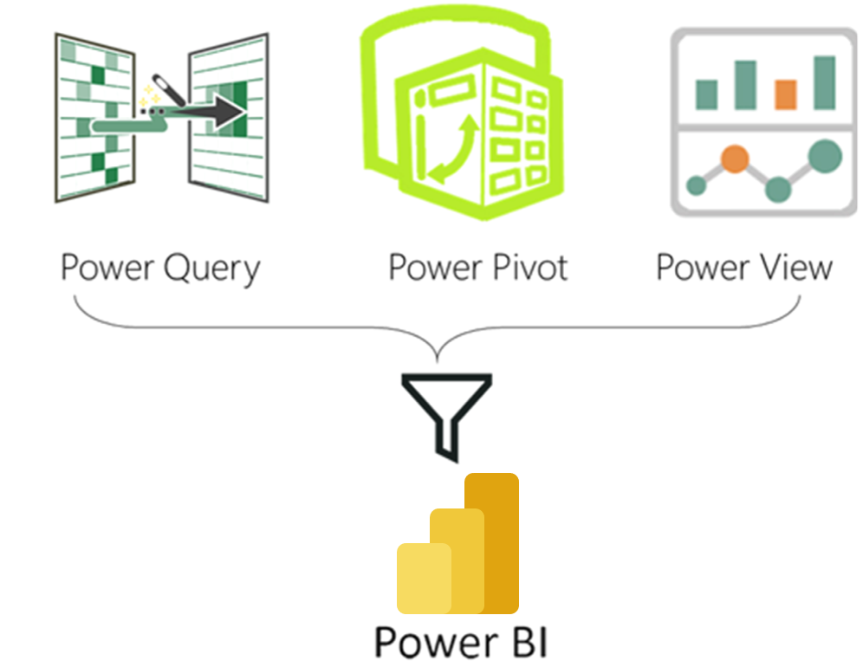
Ferramenta – Power BI
O que é Power BI:
O Power BI é uma coleção de serviços de software, aplicativos e conectores que trabalham juntos para transformar suas fontes de dados não relacionadas em informações coerentes, visualmente envolventes e interativas. (Microsoft, 2024)
Notes:
O dataset CAGED é estruturado em tabelas que contêm entradas sobre cada movimentação de emprego. Essa estrutura permite fácil acesso e análise das informações, facilitando a identificação de padrões e insights.

Slide 9

Tratamento dos dados
Seleção das seguintes colunas para análise:
Idade;
Sexo;
Salário;
Estado;
Ocupação.
Seleção das ocupações relacionadas à tecnologia:
Filtros por ocupações com os termos: TI, dados, tecnologia, rede, desenvolvimento etc.
Notes:
O dataset CAGED é estruturado em tabelas que contêm entradas sobre cada movimentação de emprego. Essa estrutura permite fácil acesso e análise das informações, facilitando a identificação de padrões e insights.

Slide 10
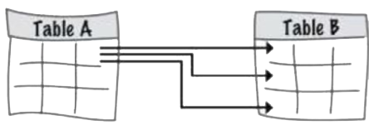
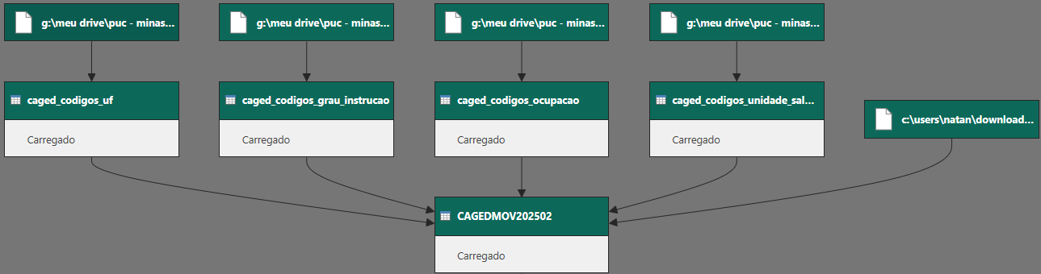
Tratamento dos dados
Junção de tabelas pelo Merge. O Power BI cria uma relação de dependência entre as tabelas auxiliares:
Notes:
O dataset CAGED é estruturado em tabelas que contêm entradas sobre cada movimentação de emprego. Essa estrutura permite fácil acesso e análise das informações, facilitando a identificação de padrões e insights.

Slide 11
Questões de pesquisa
Notes:
A coleta e o processamento de dados do CAGED envolvem uma metodologia rigorosa para garantir a qualidade e a confiabilidade das informações. Vamos discutir as técnicas utilizadas e os desafios enfrentados nesse processo.

Slide 12
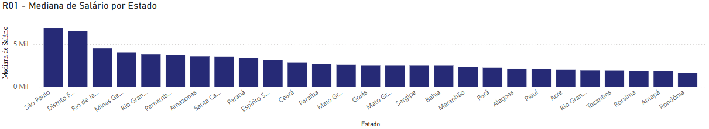
RQ01 - Qual é a média salarial dos profissionais da área de tecnologia nos diversos estados brasileiros?
Notes:
O dataset CAGED é estruturado em tabelas que contêm entradas sobre cada movimentação de emprego. Essa estrutura permite fácil acesso e análise das informações, facilitando a identificação de padrões e insights.

Slide 13
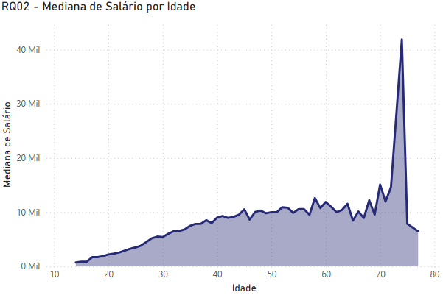
RQ 02: Qual é a correlação entre a idade e a média salarial no setor de tecnologia? Indivíduos mais velhos possuem, em média, remuneração superior?
Notes:
O dataset CAGED é estruturado em tabelas que contêm entradas sobre cada movimentação de emprego. Essa estrutura permite fácil acesso e análise das informações, facilitando a identificação de padrões e insights.

Slide 14
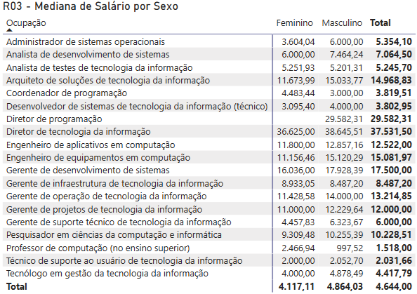
RQ03 - Qual a diferença da média salarial entre homens e mulheres dentro das carreiras de tecnologia?
Notes:
O dataset CAGED é estruturado em tabelas que contêm entradas sobre cada movimentação de emprego. Essa estrutura permite fácil acesso e análise das informações, facilitando a identificação de padrões e insights.

Slide 15
Principais conclusões
Existe desigualdade salarial entre estados, com São Paulo e Distrito Federal liderando;
A experiência (idade) tende a estar associada a salários mais altos;
Cargos de liderança em tecnologia têm os maiores salários;
Funções técnicas e operacionais recebem salários medianos mais baixos;
Persiste uma diferença salarial entre gêneros em diversas ocupações.
Notes:
O dataset CAGED é estruturado em tabelas que contêm entradas sobre cada movimentação de emprego. Essa estrutura permite fácil acesso e análise das informações, facilitando a identificação de padrões e insights.

Slide 16

Desafios e limitações na coleta de dados
Subnotificação de Dados
A subnotificação por parte das empresas é um desafio significativo na coleta de dados, resultando em informações insuficientes.
Informações Incompletas
Informações incompletas podem comprometer a qualidade dos dados coletados, afetando a precisão das análises realizadas.
Impacto nas Análises
As limitações na coleta de dados têm um impacto direto na precisão das análises, exigindo atenção cuidadosa.
Notes:
Apesar das metodologias eficazes, existem desafios na coleta de dados do CAGED, como a subnotificação por parte das empresas ou informações incompletas. Essas limitações podem impactar a precisão das análises e devem ser consideradas.

Slide 17

Thank You!
Referências:
https://pdet.mte.gov.br/novo-caged.
https://www.sei.ba.gov.br/images/releases_mensais/pdf/caged/manual/manual_treinamento_caged_rais.pdf.
https://learn.microsoft.com/pt-br/power-bi/fundamentals/power-bi-overview
Notes:
We appreciate your time and attention. We hope the information provided was valuable and insightful. If you have any questions or need further clarification, please feel free to reach out. Thank you once again for your participation and engagement.

